Slide 1
Friday Night Meal and Koshair
Emunah and Shabbat
Getting Your Hands Dirty

Slide 2
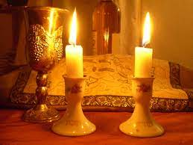
ויכלו
בָּרוּךְ אַתָּה יְהֹוָה, אֱלֹהֵֽינוּ מֶֽלֶךְ הָעוֹלָם,
אֲשֶׁר קִדְּשָֽׁנוּ בְּמִצְוֹתָיו,
וְרָֽצָה בָֽנוּ,
וְשַׁבַּת קָדְשׁוֹ בְּאַהֲבָה וּבְרָצוֹן הִנְחִילָֽנוּ,
זִכָּרוֹן לְמַעֲשֵׂה בְרֵאשִׁית.
תְּחִלָּה לְמִקְרָאֵי קֹֽדֶשׁ זֵֽכֶר לִיצִיאַת מִצְרָֽיִם,
וְשַׁבַּת קָדְשְׁךָ, בְּאַהֲבָה וּבְרָצוֹן הִנְחַלְתָּֽנוּ.
בָּרוּךְ אַתָּה יְהֹוָה, מְקַדֵּשׁ הַשַּׁבָּת:
[י֥וֹם הַשִּׁשִּֽׁי] וַיְכֻלּ֛וּ הַשָּׁמַ֥יִם וְהָאָ֖רֶץ וְכׇל־צְבָאָֽם
וַיְכַ֤ל אֱלֹהִים֙ בַּיּ֣וֹם הַשְּׁבִיעִ֔י מְלַאכְתּ֖וֹ אֲשֶׁ֣ר עָשָׂ֑ה
וַיִּשְׁבֹּת֙ בַּיּ֣וֹם הַשְּׁבִיעִ֔י מִכׇּל־מְלַאכְתּ֖וֹ אֲשֶׁ֥ר עָשָֽׂה׃
וַיְבָ֤רֶךְ אֱלֹהִים֙ אֶת־י֣וֹם הַשְּׁבִיעִ֔י וַיְקַדֵּ֖שׁ אֹת֑וֹ
כִּ֣י ב֤וֹ שָׁבַת֙ מִכׇּל־מְלַאכְתּ֔וֹ אֲשֶׁר־בָּרָ֥א אֱלֹהִ֖ים לַעֲשֽׂוֹת׃
6
3
2
5
3
6
5
5
5
7
7
7
9

Slide 3
שָׁלוֹם עֲלֵיכֶם מַלְאֲכֵי הַשָּׁרֵת מַלְאֲכֵי עֶלְיוֹן מֶֽלֶךְ מַלְכֵי הַמְּלָכִים הַקָּדוֹשׁ בָּרוּךְ הוּא
בּוֹאֲכֶם לְשָׁלוֹם מַלְאֲכֵי הַשָּׁלוֹם מַלְאֲכֵי עֶלְיוֹן מֶֽלֶךְ מַלְכֵי הַמְּלָכִים הַקָּדוֹשׁ בָּרוּךְ הוּא:
בָּרְכֽוּנִי לְשָׁלוֹם מַלְאֲכֵי הַשָּׁלוֹם מַלְאֲכֵי עֶלְיוֹן מֶֽלֶךְ מַלְכֵי הַמְּלָכִים הַקָּדוֹשׁ בָּרוּךְ הוּא
בְּשִׁבְתְּכֶם לְשָׁלוֹם מַלְאֲכֵי הַשָּׁלוֹם מַלְאֲכֵי עֶלְיוֹן מֶֽלֶךְ מַלְכֵי הַמְּלָכִים הַקָּדוֹשׁ בָּרוּךְ הוּא
בְּצֵֽאתְכֶֽם לְשָׁלוֹם מַלְאֲכֵי הַשָּׁלוֹם מַלְאֲכֵי עֶלְיוֹן מֶֽלֶךְ מַלְכֵי הַמְּלָכִים הַקָּדוֹשׁ בָּרוּךְ הוּא:
In Good Company

Slide 4
ר' צדוק הכהן מלובלין - פרי צדיק בראשית פרשת ויגש
וסעודת ליל שבת היא נגד יצחק אבינו ע"ה בחינת יראה שהיא התחלת כניסת שבת שישראל מקבלים עליהם קדושת השבת. וההתחלה צריך להיות באתערותא מצד נפשות ישראל. והאתערותא הוא היראה כמו שנאמר (דברים י', י"ב) מה ה' אלוקיך שואל מעמך כי אם ליראה והוא מה שמובא (זוהר ח"ג צ"ה א) פתחי לי פתחא כחדודא דמחטא. וצריכים אנחנו תיכף בכניסת שבת לעשות זכירה בפה בקידוש על היין בדברי שבח לה' יתברך על היין
Starting on the Right Foot

Slide 5
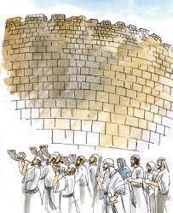
What’s Going On?
בן איש חי שנה שניה פרשת בראשית
ולכן בעת שאנחנו נכנסין לשבת נעשה קדושת השבת בשלשה דברים, לתקן קלקול עץ הדעת שנעשה סמוך לכניסת שבת שהיה בסוף יום ששי, שכבר התחילה תוספת שבת להכנס, והיינו שנעשה קדוש של שבת בכניסתו ביין ולחם ונר, והיינו לחם, תיקון של ותרא האשה כי טוב העץ למאכל, ונר, תיקון של וכי תאוה הוא לעינים, כי הנאת הנר היא למראה עינים, וצריך ג"כ להסתכל בנרות, והיין של הקידוש תיקון של ונחמד העץ להשכיל, כי חמרא וריחני פקחין, ולכן נביא ג"כ הדס להריח

Slide 6
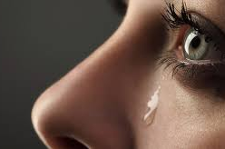
Why So Many Times?
יעקוב
10+70+100+6+2
עשו
70+300+6
שלום
300+30+6+40

Slide 7
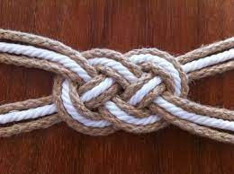
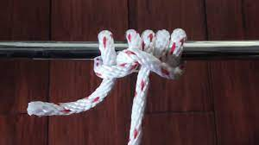
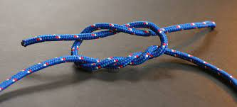
Professional Knots
Sailor’s Knot
Camel’s Hitch
Surgeon’s Loop

Slide 8
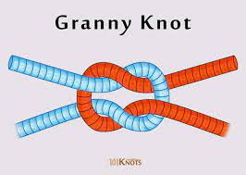
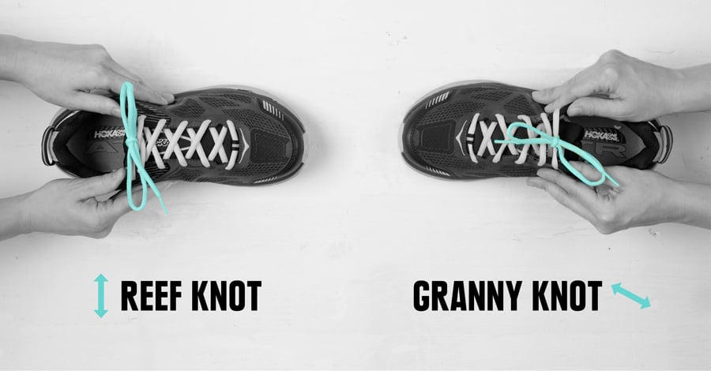
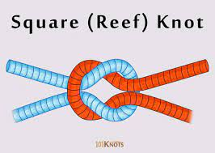
Tying for the Win

